Slide 1
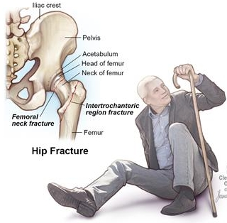
Zlomeniny proximálního femuru
Riziko vzniku roste s věkem
Ve většině případů jako následek nízkoenergetického pádu
Nejčastější chirurgicky řešené zlomeniny
Prognózu přežití zvyšuje časná repozice, fixace a vertikalizace pacientů
Obr. 41

Slide 2
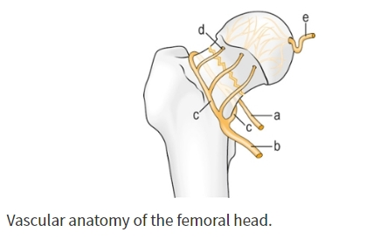
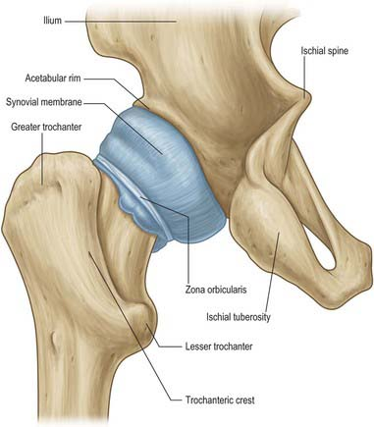
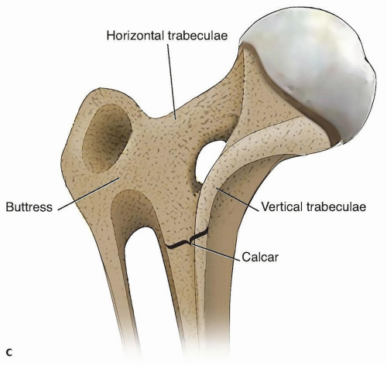
Proximálního femur - anatomie
Hlavice, krček
Trochanterický masiv
Kloubní pouzdro
Adamsův oblouk
Obr.36
Obr. 5
Obr. 2

Slide 3
Proximální femur - diagnostika
Klinicky
Končetina ve zkratu a v externí rotaci
Bolestivá palpace v oblasti velkého trochanteru
Hybnost končetiny omezena bolestí
RTG
Standartní vyšetření ve dvou projekcích
AP a axiální projekce
CT
Při zlomeninách hlavice, při nejasném RTG

Slide 4
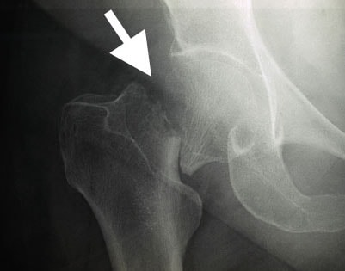
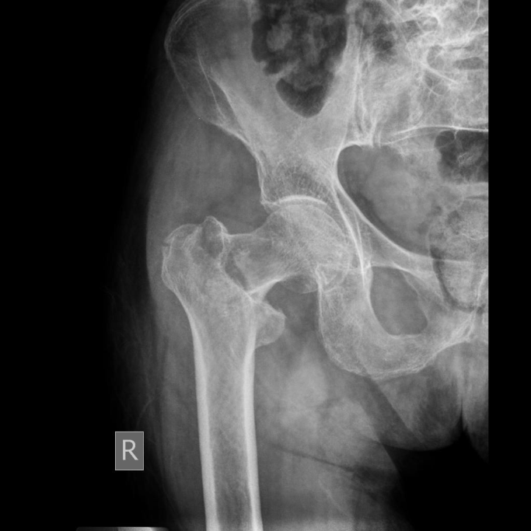
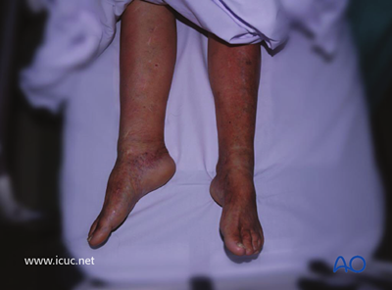
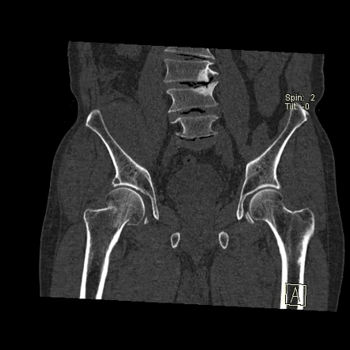
Obr.3
Obr.42
Obr. 43
Obr. 44

Slide 5
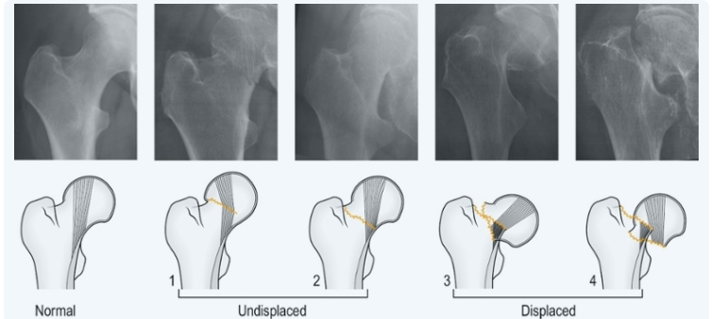
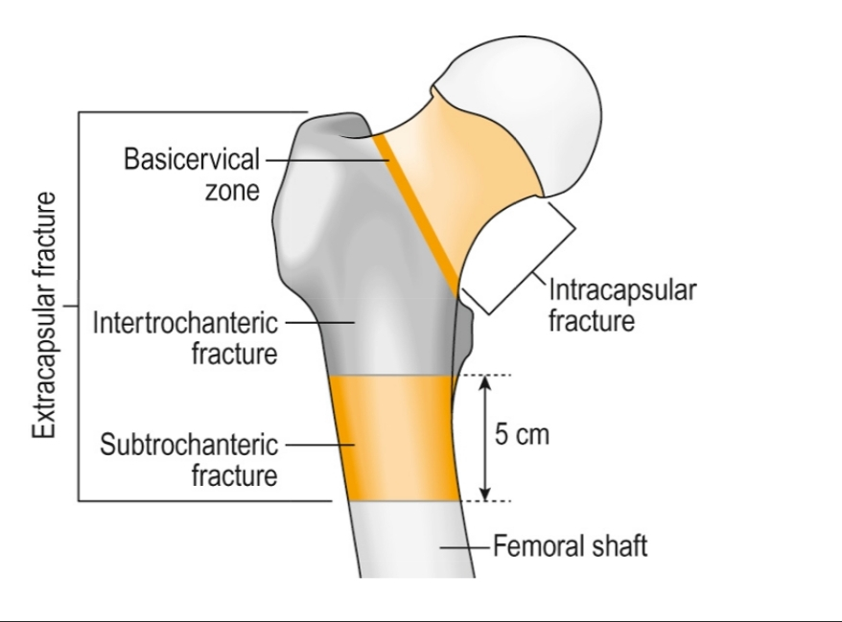
Proximální femur - klasifikace
Zlomeniny hlavice femuru
Pipkinova klasifikace
Intrakapsulární zlomeniny
Gardenova klasifikace
Pauwelsova klasifikace
Extrakapsulární zlomeniny
Bazicervikální
Intertrochanterické
Pertrochanterické
Subtrochanterické
obr.6
obr.9

Slide 6
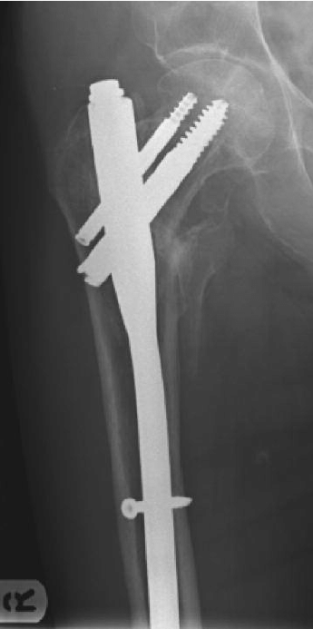
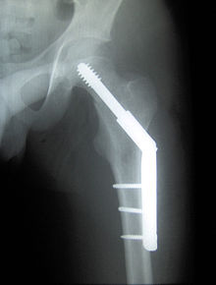
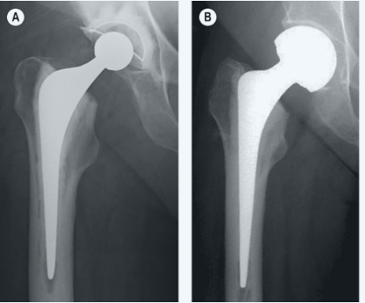
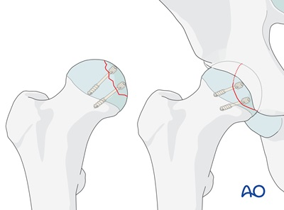
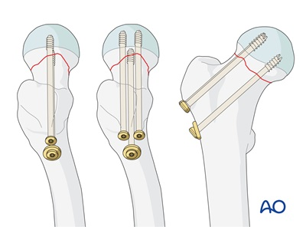
Proximální femur - operační řešení
Zlomeniny hlavice
Mladší pacient - anatomická repozice, osteosyntéza zanořenými šrouby
Starší pacient - primární implantace TEP
Intrakapsulární zlomeniny
Mladší pacient - dynamický kompresní šroub/paralelně zavedené
kompresivní šrouby
Starší pacient - totální endoprotéza/cervikokapitální protéza
Extrakapsulární zlomeniny
Dynamický kompresivní šroub
Nitrodřeňový hřeb
Obr.14
obr.15
Obr. 45
Obr.11
Obr.13

Slide 7
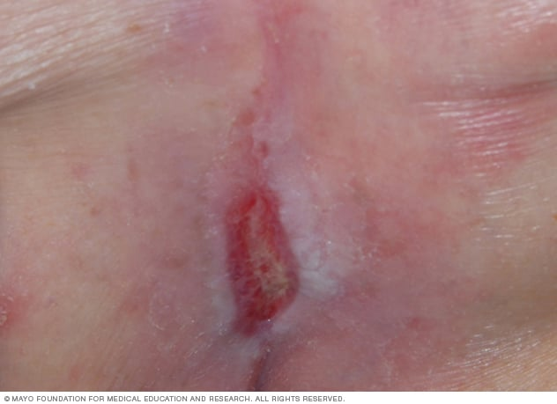
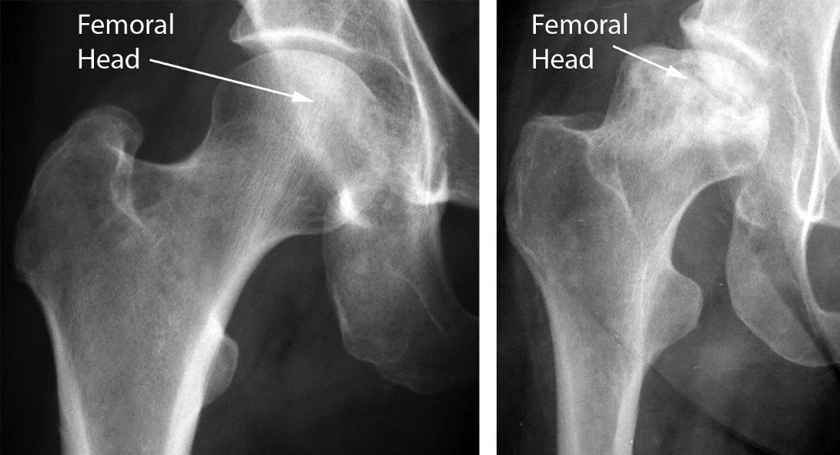
Proximální femur - komplikace
Předoperační komplikace
následky imobilizace: hypostatická pneumonie, uroinfekt, dekubity, trombembolická choroba
Pooperační komplikace
avaskulární nekróza, posttraumatická artróza, recidivující luxace kyčelního kloubu
Obr. 46
Obr.17

Slide 8
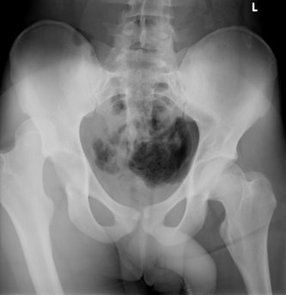
Luxace kyčelního kloubu
Vysokoenergetický úraz
např.: dashboard injury
Akutní stav- nutnost brzké repozice
Rozdělení dle směru luxace
zadní luxace
přední luxace - výjimečně
obr.19

Slide 9
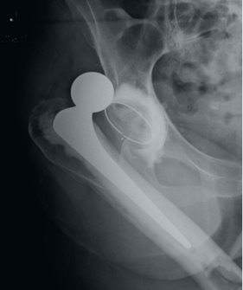
Luxaxe kyčle - diagnostika
Typické postavení končetiny
Zadní luxace (semiflexe, addukce a vnitřní rotace)
Přední luxace (zkrácení, abdukce a zevní rotace)
RTG
AP projekce na pánaev s kyčelními klouby
CT
při nejasnosti RTG snímku
nebo k vyloučení přidruženého poranění
Obr.18

Slide 10
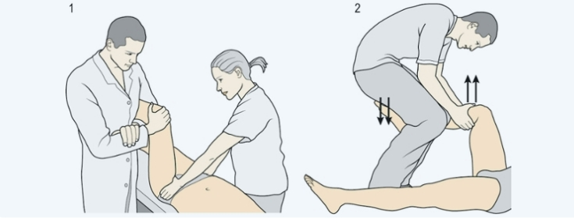
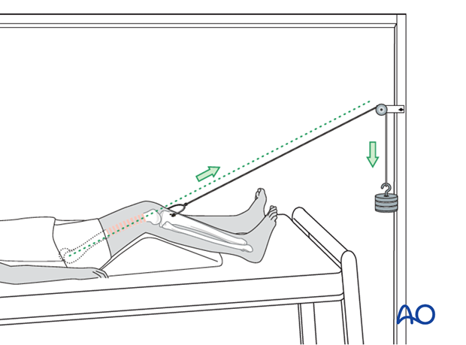
Luxace kyčle - terapie
Urgentní repozice v celkové anestézii
https://www.youtube.com/watch?v=5fgQNCMxNtU
Při nestabilitě nutné zavést skeletální trakci
Obr.20
Obr.21

Slide 11
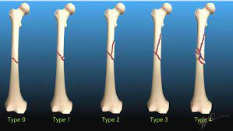
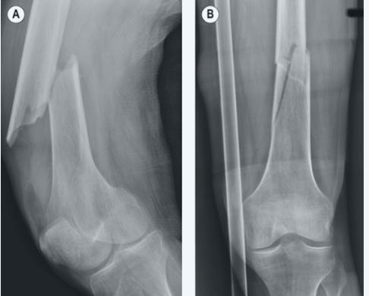
Zlomeniny diafýzy femuru
Vysokoenergetické úrazy
Pády z výšky, dopravní nehody
Velké krevní ztráty
Cca až 1000-2000ml
Vysoké procento poranění měkkých tkání
obr.23
Obr. 47

Slide 12
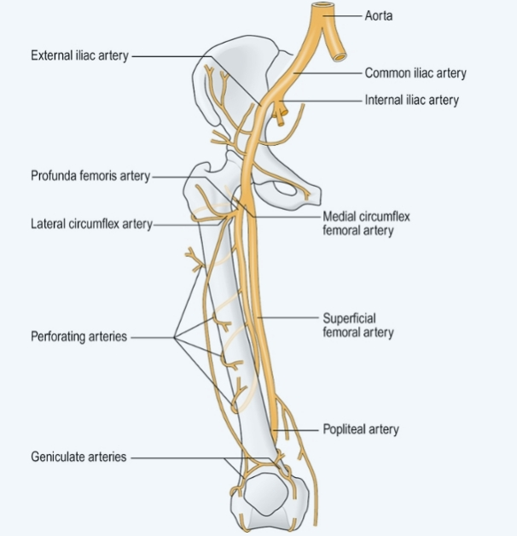
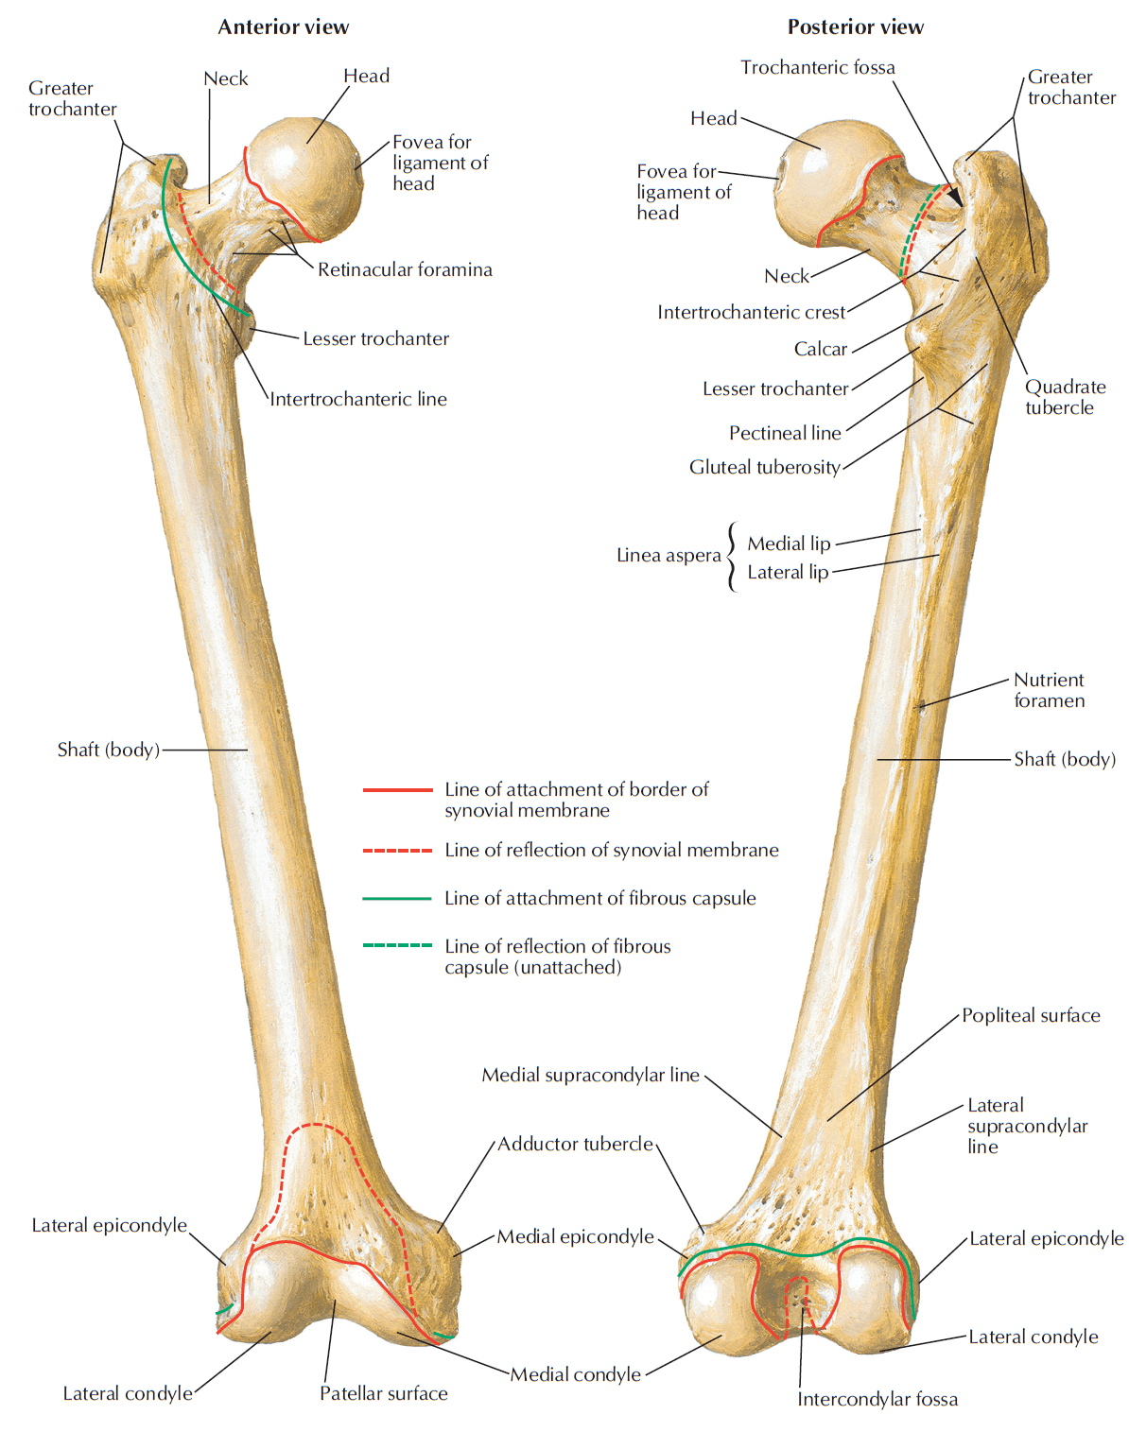
Femur - anatomie
Obr.22
Obr.1

Slide 13
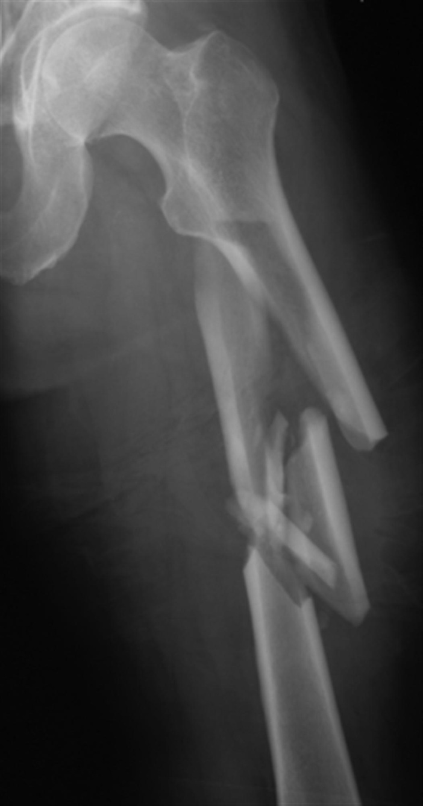
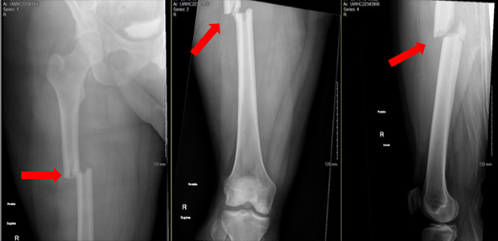
Femur - diagnostika
Klinicky:
bolest
zkrácení a malpozice končetiny
krepitus, omezená hybnost
RTG
nezbytné zachytit femur v celé délce
Obr. 48
Obr.24

Slide 14
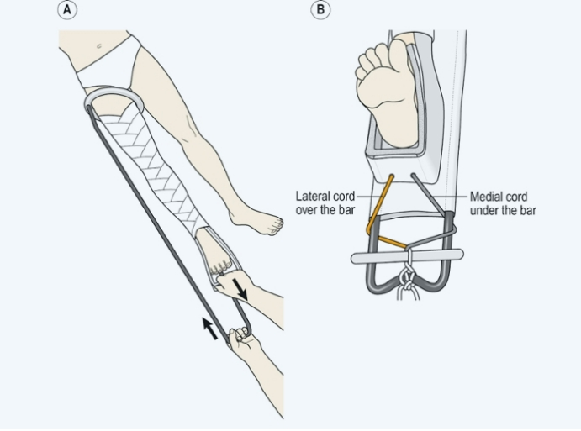
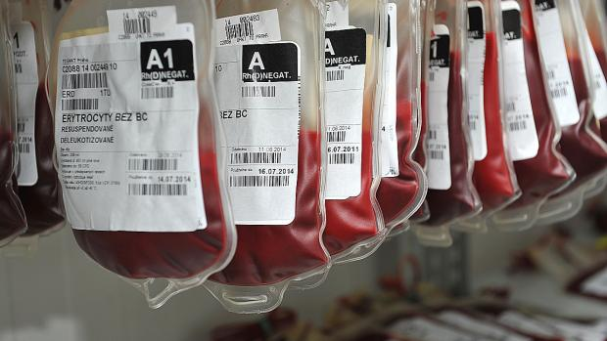
Femur - přednemocniční péče
Volumoterapie
Trakce
Analgezie
Došetření přidruženého poranění
Obr. 49
Obr.40

Slide 15
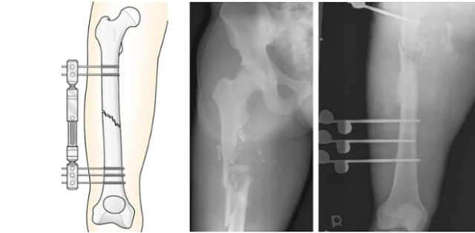
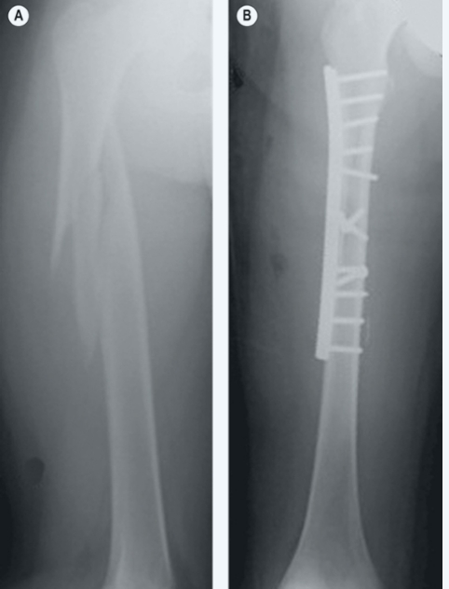
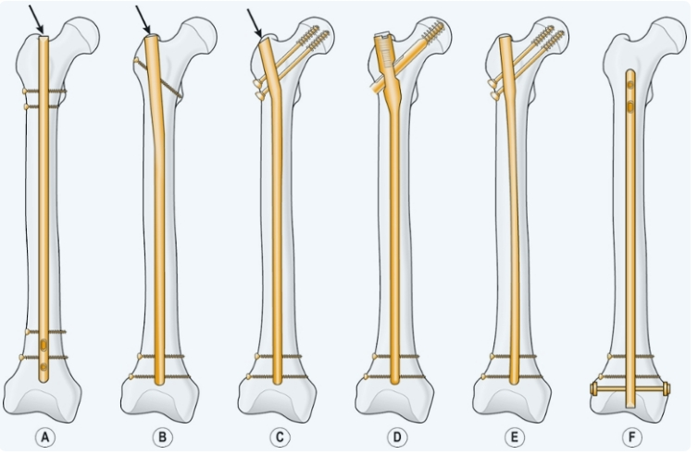
Femur - terapie
Konzervativní - pouze u pacientů nezpůsobilých anestézie
Imobilizace na trakci po dobu 6-8 týdnů
Operační
Externí fixátor - u polytramatu, otevřených zlomeninách
Nitrodřeňové hřebování - metoda volby
Ošetření dlahou - vyšší riziko selhání
Cílem terapie je časná vertikalizace a rehabilitace
Obr. 50
Obr.26
Obr. 28

Slide 16
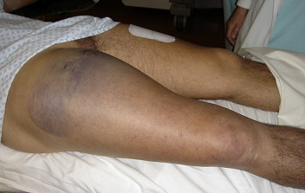
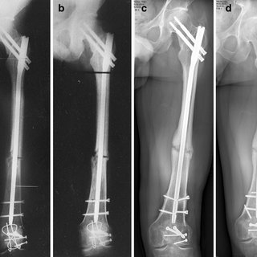
Femur - komplikace
Krvácení
Tuková embolie
Infekce
Kompartment syndrom
Vznik pakloubu
Obr.39
Obr. 27

Slide 17
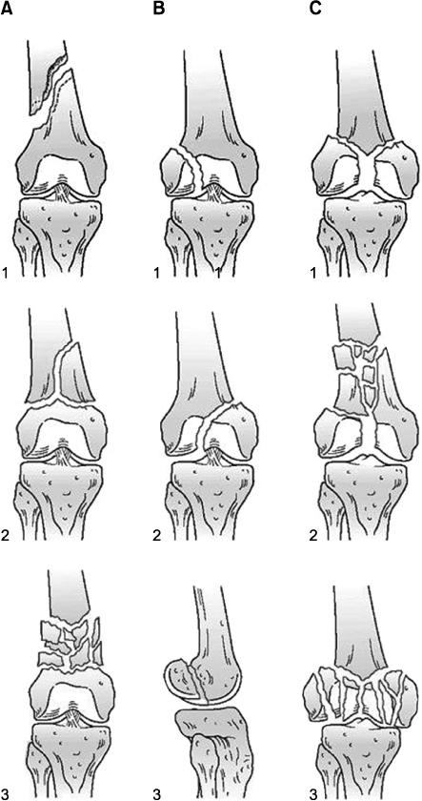
Zlomeniny distálního femuru
Vysokoenergetický mechanismus
Pád z výšky, dopravní nehody (mladší pacienti)
Nízkoenergetický mechanismu
Pád na pokrčené koleno v terénu osteoporózy (starší pacienti)
obr. 29

Slide 18
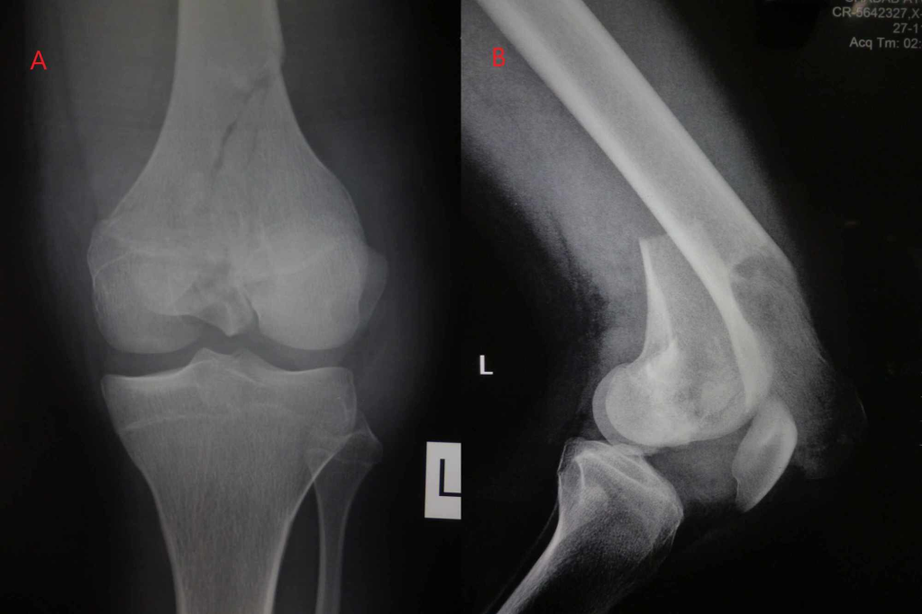
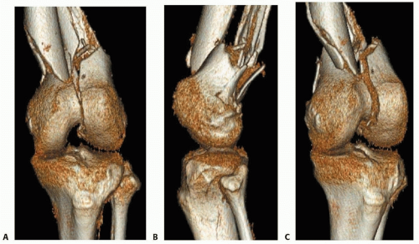
Distální femur - vyšetření a diagnostika
Klinicky: bolestivost, patologický pohyb, krepitus, omezená hybnost, hemartros
RTG ve dvou rovinách
CT vyšetření
obr.30
obr. 31

Slide 19
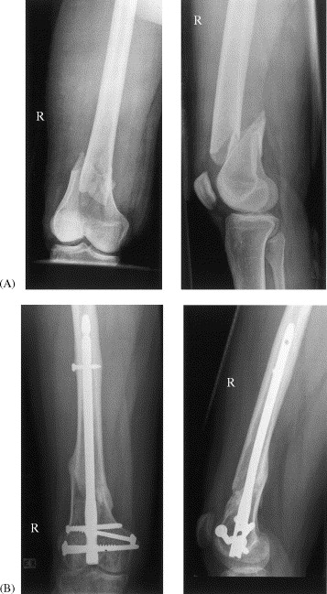
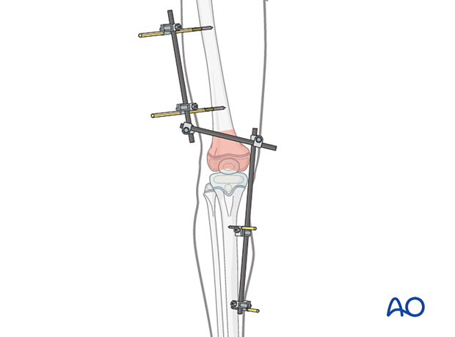
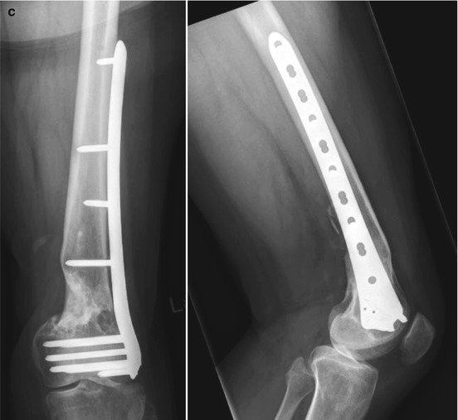
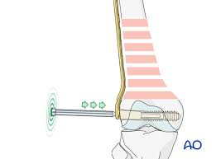
Distální femur - terapie
Konzervativní postup
pouze u nedislokovaných zlomenin
Operační řešení
zevní fixátor,
retrográdní hřeb,
dlahová technika
kondylární šroub s dynamickou kompresí
Obr. 51
Obr.32
obr.35
Obr.34

Slide 20
Femur - take home message
Hlavním rizikovým faktorem pro vznik zlomeniny proximálního femuru je věk - nejčastěji u seniorů
Zlomeniny diafýzy femuru jsou závažná poranění s velkou ztrátou krve, který vzniká vysokoenergetickým úrazem
Nutná časná repozice, fixace a vertikalizace

Slide 21
Femur - zdroje obrazové dokumentace
Alasdar J.G.Gray et al: McRae’s Orthopaedic Trauma and Emergency Fracture Management, Elsevier Book 2015 - obr. 6, 9, 20, 22, 26, 36,45,47, 49, 50,51
www.aosurgery.org - obr. 11,13, 21, 32, 34
www.radiopedia.org - obr. 3, 14, 15, 17, 24, 27, 28, 29, 42, 44, 48
muskulosceletalkey.com - obr. 2
www.analsofvascularsurgery.org - obr. 39
www.ukrgate.com - obr. 40
www.my.clevelandclinic.org - obr. 41
www.pasinduarchives.org - obr. 1,5
KRNM FN Brno - obr.18, 19, 30, 31, 35
www.faculty.washington.edu: obr. 23
www.mayoclinic.org - obr. 46
www.icuc.net - obr. 43

Slide 22
Poranění kolenního kloubu, zlomeniny tibie
Radek Pikula
Klinika úrazové chirurgie TC FN Brno

Slide 23
Poranění kolenního kloubu - úvod
Kolenní kloub je složitý kloub zahrnující tibii, femur a patelu. Skládá se ze 3 kompartmentů: mediální, laterální a patelofemorální. Mediální a laterální kompartment ohraničuje kraniálně kloubní povrch kondylů femuru, distálně kloubní povrch tibiálního plateau. Na periferii každého kompartmentu se nacházejí laterální a mediální meniskus. Extenzorový aparát se skládá ze šlachy m. quadriceps, pately a lig. patellae proprium.

Slide 24
Kolenní kloub - anatomie
Femur, tibie a patela
Vazivoý aparát: LCA, LCP, LCM, LCL a PLC.
Kloubní pouzdro
Menisky: mediální a laterální
Svaly: M. quadriceps femoris ventrálně, hamstringy, m. biceps femoris a gastrocnemius dorsálně - významné stabilizátory kolen. kloubu.
Obr.3
Obr. 1,2

Slide 25
Kolenní kloub
Mechanismu úrazu
Klin. vyšetření:
Pohled: Deformita, otok: výpotek nebo hemarthros
Kontuze či exkoriace
Pohmat: zateplení, výpotek, Patella apprehension test, palpační bolestivost
Rozsah pohybu, vyšetření kyčle, extenze a flexe kolen.kloubu, udržení končetiny nad podložkou - straight leg raise test
Speciální testy
Vyšetření neurocirkulace
Obr.4

Slide 26
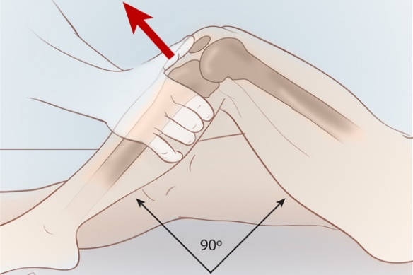
Kolenní kloub - testy
Kolaterální vazy: varus a valgus stress testy
LCA: Lachman test a pivot shift test
LCP: posterior sag a posterior drawer test
Obr.5
Obr.6
Obr.7
Obr.8

Slide 27
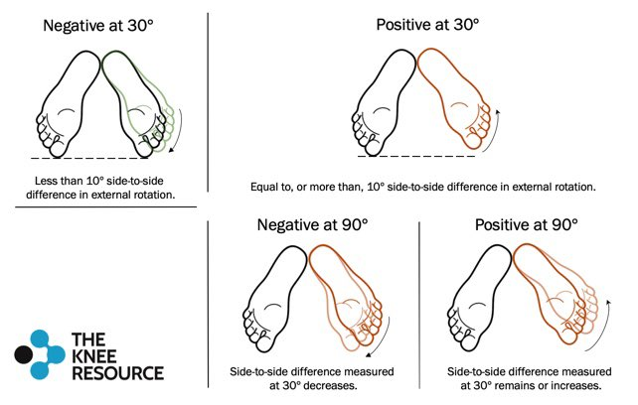
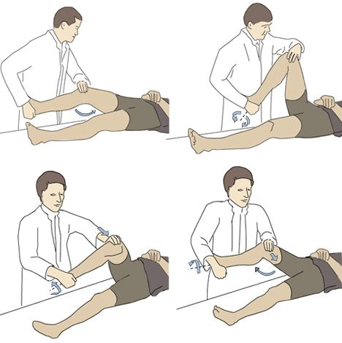
Kolenní kloub - testy
LCP: dial test
Menisky: McMurray test.
Obr.10
Obr.9
Obr.11
Obr.12

Slide 28
Kolenní kloub - zobrazovací metody
RTG:
AP a bočná projekce, Skyline projekce
Vysoké uložení pately, stíny měkkých tkání: výpotek, hemarthros
CT, MRI, CT Angiografie
Aspirace: velký či tenzní hemarthros
Artroskopie
Obr.13
Obr.14
Obr.15

Slide 29
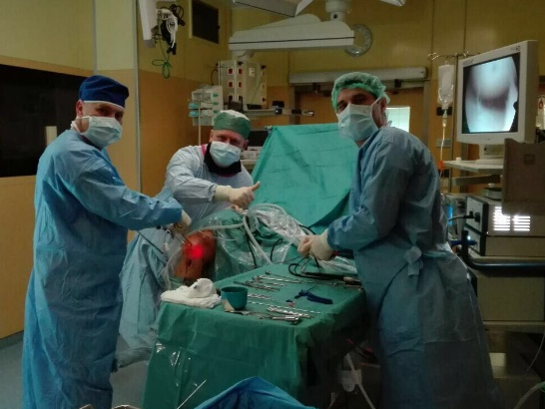
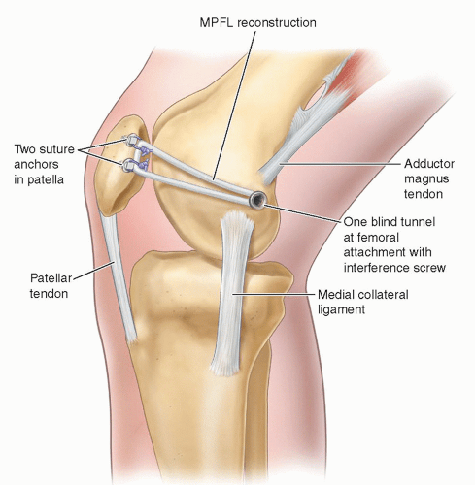
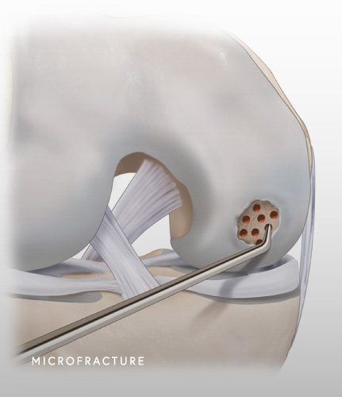
Kolenní kloub - artroskopie
Poranění LCA a LCP
Poranění menisků, chrupavek
Dislokace pately
Volné kloubní tělíska
Zlomeniny v oblasti kolenního kloubu
Obr.16
Obr.17
Obr.18
Obr.19
Obr.20

Slide 30
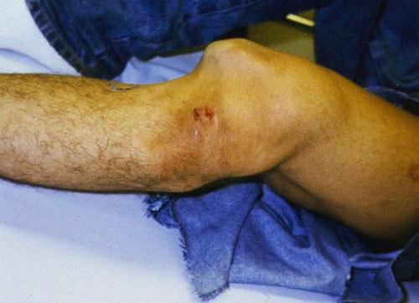
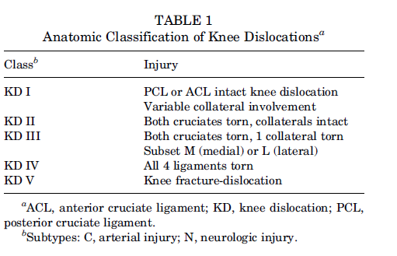
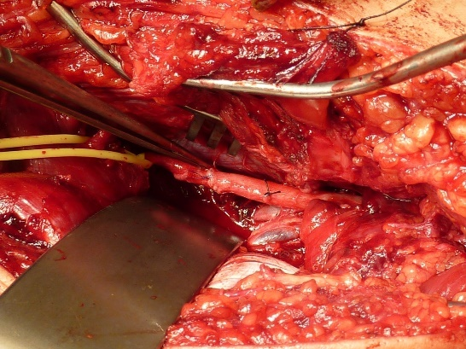
Luxace kolenního kloubu
Obr.21,22
Obr.26
Obr.25
Obr.23
Obr.24

Slide 31
Izolované poranění vazů
Mediální kolaterální vaz Laterální kolaterální vaz
Přední zkřížený vaz Zadní zkřížený vaz
Obr.27
Obr.28
Obr.29,30
Obr.31

Slide 32
Poranění menisků
Obr.34
Obr.32
Obr.33
Obr.35
Obr.36

Slide 33
Poranění šlachy m. quadriceps
Obr.37
Etiologie: přetížení extenzorového aparátu nebo direktní trauma.
Klin. vyšetření: bolestivost, patrný defekt, neschopnost
extendovat koleno proti odporu či zvednout končetinu od podložky
Zobrazovací metody: RTG, UZ, MRI
Léčba:
Konzervativní: imobilizace v ortéze či sádrové fixaci. Parciální ruptury s intaktním extenzorovým aparátem, non-compliantní či výrazně polymorbidní pacienti
Operační: sutura či refixace. Kompletní ruptury, ztráta funkce extenzorového aparátu
Komplikace: Ztráta svalové síly, ztuhlost, funkční deficit
Obr.38

Slide 34
Poranění lig. patellae proprium
Diagnostika: klinické vyšetření a RTG
Léčba: Operační
Primární sutura: kompletní léze
End-to-end sutura
Transoseální refixace
Sutura, refixace za pomoci kotev
Rekonstrukce šlachy: rozsáhlé ruptury nebo degenerativní
změny, chronické léze > 6-8 týdnů od úrazu
Komplikace: ztuhlost, reruptura, infekce, atrofie MQF
Obr.39
Obr.40

Slide 35
Zlomeniny pately
Přímý náraz nebo výrazná kontrakce kvadricepsu
při flexi v kolenním kloubu
Diagnostika: neschopnost zvednout končetinu od
podložky a RTG
Léčba: imobilizace nebo operační léčba - dle dislokace, typu lomné
linie a poranění extenzorového aparátu.
Obr.41, 42
Obr.43,44

Slide 36
Luxace pately
Laterální luxace
Apprehension test: 30st. flexe v kolen. kloubu a tlačíme na patelu laterálně - bolestivé. Mediální nestabilita závěsného aparátu pately.
Léčba: zavřená repozice
Konzervativní: 1.luxace, ortéza kolenní
Operační: opakované luxace, anatomické abnormality
Operační léčba: volné kloubní tělíska, otevřené rány, opakované luxace - nestability.
Ligamentózní rekonstrukce, reinzerce úponu patel. ligamenta, osteotomie
Obr.45
Obr.46

Slide 37
Kolenní kloub - take home message
LCA - zajišťuje stabilitu kolenního kloubu ventrálně. LCP - dorsálně. LCM - brání valgus nestabilitě. LCL - brání varus nestabilitě
„Blokáda kolena“ je blok extenze kolenního kloubu, etiologie může být poranění menisku.
Artroskopie kolenního kloubu je operační technika, která může diagnostikovat a léčit problémy v kolenním kloubu.
Luxace kolenního kloubu obvykle je způsobena vysokoenergetickým úrazem. Často je spojena s poraněním cév a nervů.

Slide 38
Proximální tibie - anatomie
Mediální a laterální kondyl tibie - odděleny spinou tibie. Kloubní povrch mediálního plateau je konkávní, laterální plateau je konvexní.
Anatomická repozice včetně angulace je prioritou.
Plateau tibie je dorsálně skloněno - 10°
Obr.48
Obr.47

Slide 39
Diafýza tibie - anatomie
Diafýza tibie je trojúhelníkového průřezu.
Anteromediální povrch je tvořen pouze podkožní tkání, poranění měkkých tkání v okolí zlomeniny je typické. Otevřené zlomeniny jsou běžné
V oblasti bérce se nalézají 4 fasciální kompartmenty: zlomeniny mají za následek otok svalů a zvyšuje se tlak v kompartmentech, který může způsobit kompartment syndrom.
Obr.49

Slide 40
Tibie - klinické vyšetření
Etiologie: sportovní úrazy a pády … high-energy poranění
Klinické vyšetření:
Pohled: deformita, zkrácení končetiny, otok, otevřené rány a poranění měkkých tkání
Pohmat: krepitace, malpozice, patol. pohyb
Vyšetření neurocirkulace: symptomy kompartment syndromu

Slide 41
Tibie - zobrazovací metody
RTG:
AP a bočný snímek bérce: s oběma klouby - kolenní a hlezenní kloub.
CT
Všechny zlomeniny proximální tibie, zvláště intraartikulární vyžadují CT vyšetření včetně rekonstrukce - v rámci předoperační přípravy, plánování operačního výkonu a typu OS materiálu. U zlomenin diafýzy CT není třeba.
MRI
Poranění vazů, menisků, chrupavčité zlomeniny a volné tělíska
Angiografie (CT angiografie)
Luxace kolenního kloubu - poranění a. poplitea
Obr.50

Slide 42
Zlomeniny proximální tibie
Bimodální distribuce: muži 40 let věku (high-energy trauma)
ženy 70 let věku (pády)
Schatzker, AO klasifikace
Klin. Vyšetření: Inspekce, palpace (kompartment syndrom), Varus/valgus stress testy, vyšetření neurocirkulace
Zobrazovací metody - RTG, CT
Obr.51
Obr.52

Slide 43
Zlomeniny proximální tibie
Léčba
Konzervativní: nedislokované nebo minimálně dislokované split nebo kompresní zlomeniny, nízká energie úrazu, stabilní varus/valgus dislokace, nespolupracující pacienti
Operační:
Zevní fixatér +/- miniinvazivní/perkutánní fixace fragmentů
Otevřená repozice, vnitřní fixace (ORIF)
Artroskopie
Endoprotéza
Obr.53
Obr.54
Obr.55

Slide 44
Operační přístupy:
anterolaterální, posteromediální, zadní
Komplikace:
Časné:
Poranění cév: a. poplitea
Neurologické poranění: n. peroneus communis a n. tibialis
Dehiscence rány a infekce
Kompartment syndrom
Pozdní: Opožděné hojení a pakloub, Ztuhlost, Potraumatická arthritis
Obr.57
Obr.56

Slide 45
Zlomeniny diafýzy tibie
Patří mezi nejčastější zlomeniny dlouhých kostí,
Muži > Ženy, bimodální distribuce
AO klasifikace,
Gustilo-Anderson klasifikace: otevřené zlomeniny
Klinické vyšetření: vyšetření kompartment syndromu
RTG
Předoperačně : zavřená repozice, SF
Obr.58
Obr.59

Slide 46
Zlomeniny diafýzy tibie
Léčba
Konzervativní
Zavřená repozice / sádrová fixace
Operační
Revize a drenáž + ATB
Zevní fixatér
Nitrodřeňové hřebování
ORIF
Amputace: MESS skóre
Obr.60
Obr.61
Obr.62

Slide 47
Zlomeniny diafýzy tibie
Obr.63
Komplikace
Bolest „předního kolena“: malpozice konce hřebu
Malpozice
Pakloub hojení více než 9 měsíců
Poranění nervů
Infekce
Kompartment syndrom
Obr.65
Obr.64

Slide 48
Kompartment syndrom
Stav, při kterém stoupá tlak v jednom či více kompartmentů, dochází k omezení prokrvení tkání uvnitř kompartmentů.
Incidence: 1-9%, zavřené i otevřené zlomeniny
Rizikové faktory: high-energy trauma, poranění měkkých tkání
Léčba: urgentní fasciotomie všech 4 kompartmentů - single or double incize
Obr.67,68
Obr.66

Slide 49
Tibie - take home message
Zlomeniny proximální tibie jsou intrarartikulární zlomeniny s častým poraněním měkkých tkání. Předoperačně provádíme CT vyšetření pro operační plánování. Léčba je většinou chirurgická s anatomickou repozicí a vnitřní fixací.
Nitrodřeňové hřebování je metodou volby pro zlomeniny diafýzy tibie, včetně otevřených zlomenin lehčího typu.
Kompartment syndrom je stav, při kterém stoupá tlak v jednom či více kompartmentů, dochází k omezení prokrvení tkání uvnitř kompartmentů. Léčba je urgentní fasciotomie všech 4 kompartmentů.

Slide 50
Kolenní kloub, tibie – zdroje obrazové dokumentace
Alasdair J. G. Gray et al: McRae's Orthopaedic Trauma and Emergency Fracture Management Obr. - 1,2,3,4,5,6,7,8,9,10,11,12,13,14,27,28,29,33,37,38,39,40,41, 42,43,44,45,46,47,48,49,51,52,53,54,55,56,57,58,59,60,61,62,63,64
Emergency Orthopedics Handbook - Obr. 65,66,67
Departement of Trauma Surgery records - Obr. 16,21,23,25,26,50,68
Department of Radiology and Nuclear Medicine - Obr. 15,24
www.arthrex.com - Obr. 17,18,19,20,22,30,31,32,34,35,36

Slide 51
Poranění hlezna a nohy
Václav Rak
Klinika úrazové chirurgie TC FN Brno

Slide 52
Hlezno - anatomie
Obr. 1
Horní hlezenní kloub - articulatio talocruralis - ATC
Skládá se z distální fibuly (zevní kotník), tibie (pylon, vnitřní a zadní kotník) a talu
Vnitřní a zevní kotník s platem pylonu tibie tvoří vidlici hlezna (mortise)
Tibiofibulární syndesmosa (zadní, přední a interosseální ligamentum)
Hlezno je složitý kladkový kloub
Obr. 2
Obr. 3

Slide 53
Vazy hlezna
Hlezno - anatomie
Obr. 4
Ligamentum talofibulare anterius (ATFL) Ligamentum calcaneofibulare (CFL) Ligamentum talofibulare posterius (PTFL)
Ligamentum tibiofibulare anterius (AITFL) Ligamentum interosseum Membrana interossea Ligamentum tibiofibulare posterius (PITFL)
Ligamentum deltoideum ligamentum tibiotalare anterius ligamentum tibionaviculare ligamentum tibiocalcaneare
Obr. 5
Naňka 2014

Slide 54
Hlezno obecně
Poranění vazů hlezna je jedno z nejčastějších poranění vůbec
Zlomenina hlezna je jeho druhým nejčastějším poraněním. Mechanismus poranění je přímý nebo nepřímý
Poranění má své zákonitosti
Supinačním mechanismem se postupně poraní vazy - ATFL -> CFL -> PTFL.
Pronačním mechanismem se poraní deltový vaz
Pokračujícím násilím pak vznikají: mono-, bi- a trimalleolární zlomeniny.
Poranění syndesmózy je často součástí zlomeniny hlezna, vzácně izolovaně
Obr. 6

Slide 55
Hlezno - vyšetření
Otok - velikost, umístění
Hematom - u poranění (ruptury) vazů, zlomeniny
Palpací - lokalizace bolesti
Vyšetření stability hlezna, manévry:
drawer test
Frickův zevně rotační test
squeeze test
Stabilizační test - stoj na špičkách
Obr. 7
Obr. 8

Slide 56
Hlezno - vyšetření
Radiologické známky poranění a nestability hlezna
RTG - předozadní, bočná a Drašnarova (Mortise view) projekce předozadní ve 20° °vnitřní rotaci nohy
CT - komplikované zlomeniny, luxace hlezna, luxační zlomeniny
SONO - poranění vazů, velký otok
MRI, diagnostická artroskopie - podezření na poranění chrupavky, osteochondrální zlomeniny, poranění vazů
Obr. 9
Obr. 10

Slide 57
Hlezno - poranění vazů, podvrtnutí
Typy
Terapie
Podvrtnutí laterálně - bolest laterálních kolaterálních vazů
Podvrtnutí syndesmózy - raritní, velmi bolestivé, pozitivní squeeze test
Podvrtnutí mediálně - deltového vazu - málo často, je velmi pevný
Klid
Ledovat
Nezatěžovat
Fyzioterapie
Obr. 11

Slide 58
Hlezno - ruptura Achillovy šlachy
Operační sutura dle Krackowa
Náhlá bolest - rupnutí
Degenerativně změněná šlacha
Hmatný defekt šlachy, nemožnost aktivní plantiflexe nohy
Konzervativní nebo operační léčba
6 týdnů sádrová fixace nebo speciální ortéza
Obr. 12
Thompsonův test
Obr. 14
Obr. 13

Slide 59
Hlezno - horní hlezenní kloub
Zlomeniny hlezna patří mezi nejčastější zlomeniny
Častěji způsobené nepřímým mechanismem, méně často přímým (kopnutím, nárazem, crush injury)
WEBEROVA / AO (číslo 44) klasifikace
Typ A - zlomenina pod syndesmózou
Typ B - zlomenina v místě syndesmózy
Typ C - zlomenina nad syndesmózou
Obr. 15

Slide 60
Hlezno - eponyma
Všechny tři typy speciálních zlomenin jsou nestabilní a vyžadují akutní operační léčbu
Maisonneuve fracture
Volkmanns´ fracture
Dupuytrens´ fracture
Obr. 16, 17
Obr. 18, 19
Obr. 20

Slide 61
Hlezno - terapie
Imobilizace končetiny vždy při podezření na zlomeninu (provizorní či Kramerovou dlahou, vakuovou dlahou, sádrou)
Okamžitá repozice hrubě dislokovaných, luxačních zlomenin tahem za patu - „zouvání boty“ a imobilizace.
Repoziční manévr
Obr. 22
Obr. 21
Obr. 23
Obr. 24
Obr. 25

Slide 62
Hlezno - terapie
Konzervativní
Operační
Nestabilní dislokované zlomeniny, diastáza v syndesmóze, asymetrie vidlice, subluxace až luxace hlezenního kloubu - Weber B, C, bi, trimalleolární zlomeniny.
Exaktní repozice nitrokloubních fragmentů zlomeniny (maximální schodek fragmentů v kloubu 1-2 mm), stabilizace osteosyntézou dlahami, šrouby, (O.R.I.F. - Open Reduction and Internal Fixation)
Dvoufázové ošetření - akutní repozice a naložení zevního fixátoru pro narůstající otok nebo u otevřené zlomeniny
Po opadnutí otoku a při kvalitním kožním krytu definitivní operace odloženě (7-14 dnů)
Sádrová fixace při nestabilní zlomenině nebo při poranění vazů na 4-6 týdnů, bez došlapu 6-8 týdnů
Otevřené zlomeniny II. a vyššího stupně primárně ošetřujeme zevním fixátorem, po zklidnění, případně zhojení kožního defektu, následně provádíme definitivní osteosyntézu.
Stabilní zlomeniny bez dislokace
Se symetrickou vidlicí ATC - monomalleolární zlomeniny - zevního kotníku Weber A, ev. B, vnitřního kotníku.
Sádrová fixace v neutrálním postavení hlezna 4-6 týdnů, nedošlapovat 6 týdnů.

Slide 63
Obr. 28
Lateral approach
Obr. 26
Posterolateral approach
Obr. 27
Medial approach
Obr. 29, 30, 31
Obr. 32, 33 ,34
Monomalleolární zlomenina
Bimalleolární zlomenina
Mortise view
Trimalleolární zlomenina
Obr. 35, 36, 37 ,38

Slide 64
Hlezno - otevřená zlomenina Gustilo-Anderson IIIa
Obr. 41
Přechodná zevní fixace
Obr. 39
Obr. 42
Obr. 40

Slide 65
Hlezno - zlomenina pylonu tibie
Závažná nitrokloubní zlomenina hlezna
Způsobená axiálním násilím - v ose končetiny, talus pod různými úhly zarazí a rozláme pylon
Často vysokoenergetická poranění, motonehody, pády z výše
Často vážná poranění kožního krytu a měkkých tkání
Dobře viditelné na RTG, CT se provádí k určení rozsahu poranění kloubu a indikaci k operaci
AO klasifikace:
A. type A - extraartikulární, zlomeniny distální metadiafýzy tibie
B. type B - částečně nitrokloubní
C. type C - nitrokloubní zlomeniny se 3 subtypy dle počtu lomných linií:
1. C1 - jednoduchá metafyzární i kloubní
2. C2 - komplexní metafyzární, složitá kloubní
3. C3 - komplexní metafyzární i kloubní
Obr. 43

Slide 66
Hlezno - zlomeniny pylonu - léčba
Konzervativní
Imobilizace končetiny vždy při podezření na zlomeninu (provizorní či Kramerovou dlahou, vakuovou dlahou, sádrou)
Okamžitá repozice hrubě dislokovaných, luxačních zlomenin tahem za patu - „zouvání boty“ s obnovením podélné osy končetiny a rotační odchylky, imobilizace .
Obr. 44
Obr. 22

Slide 67
Hlezno - zlomeniny pylonu - léčba
Operační
U většiny zlomenin, při dislokaci a nitrokloubní lokalizaci - přesná repozice a dosažení anatomického postavení úlomků ve vidlici
Osteosyntéza preformovanými dlahami LCP (locking compression plate) - ORIF, tahovými šrouby, event. hřeby.
Výkon závisí na rychle narůstajícím otoku, následném výskytu bul a kvalitě kožního krytu
Dvoufázové ošetření - akutní repozice a naložení zevního fixátoru pro narůstající otok nebo u otevřené zlomeniny
Po jeho odeznění (wrinkle skin test - vráskování kůže), po 7-10 dnech, při kvalitní kůži -> definitivní osteosyntéza
Pooperační sádrová fixace při poranění vazů nebo při nestabilní osteosyntéze 4-6 týdnů, bez došlapu 6-8 týdnů, intenzivní RHB
Obr. 45, 46, 47

Slide 68
Hlezno - zlomenina pylonu
Obr. 52, 53
Anterolateral approach to the distal tibia
Medial approach to the distal tibia
Obr. 48, 49, 50, 51

Slide 69
Hlezno - komplikace
Pozdní
Ranné
Prodloužené hojení, následně až pakloub (po více měsících), v místě tříštivé zóny vznikající resorpcí fragmentů
Vyžaduje často opakované operace dlahovou osteosyntézou obohacenou o autospongioplastiku
Zhojení v osové či rotační odchylce - malunion - nejčastěji při konzervativní nebo externí léčbě fixátorem.
Vyžaduje reoperaci dlahovou osteosyntézou, autospongioplastiku
Posttraumatická artróza - určitý stupeň artrózy hlezenního kloubu je po zlomeninách pylonu a komplikovaných zlomeninách kotníků téměř nevyhnutelný, s přetrvávající ztuhlostí kloubu, otokem a bolestí.
Th - artroskopie kloubu s débridement srůstů a artrofibrózy, až provedení fůze tibiotalárního kloubu - artrodézy hlezna pro sužující trvalé bolesti.
Dehiscence nebo nekróza rány
Prevence - miniinvazivní šetrné operování, správný timing operace
Vážná komplikace je infekce rány, nejzávažnější je kostní infekce (osteomyelitida)
Th - opakovaný débridement rány, supresivní antibiotická léčba, podtlaková terapie, při hluboké infekci extrakce kovového materiálu
Obr. 54, 55 ,56

Slide 70
Hlezno - Take home message
Poranění horního hlezenního kloubu patří k nejčastějším úrazům. Opakované distorze a drobná poranění tohoto kloubu vedou až k nestabilitě a chondropatii hlezna nedostatečnou diagnostikou či nedoléčením těchto poranění.
Závažné zlomeniny hlezna jsou mutilujícím poraněním, vyžadují časnou repozici, dostatečnou fixaci a správné načasování definitivní osteosyntézy jako prevenci komplikací, především nezhojení kožního krytu.
Následná pooperační pečlivá rehabilitace a fyzioterapie je prevencí pozdních následků, jako je omezení hybnosti a vznik poúrazové artrózy hlezna.
Při fixaci dolní končetiny prevence tromboembolické nemoci aplikací preparátů nízkomolekulárního heparinu (LMWH).

Slide 71
Noha - anatomie
Noha je komplexní orgán obsahující:
26 kostí
33 kloubů
100 svalů, šlach a vazů
V klinické praxi nohu dělí 2 hlavní klouby:
Chopartův talokalkaneonavikulární kloub
Lisfrankův tarzometatarzální kloub
dělí nohu na 3 oblasti:
Zadní nohu - hindfoot - talus, kalkaneus
Střední nohu - midfoot - navikulární, kuboidní a tři kuneiformní kosti
Přední nohu - forefoot - MTT a prstce
Obr. 57

Slide 72
Noha - anatomie - Chopartův a Lisfrankův kloub -> 3 sloupce, 3 části
Lisfrankovo ligamentum je důležité pro stabilitu střední nohy
Zátěžový trojúhelník došlapu nohy
Obr. 59, 60
Obr. 58

Slide 73
Noha - anatomie talu
3/5 povrchu pokrývá chrupavka, žádné úpony šlach, má řídké retrográdní cévní zásobení
Riziko avaskulární nekrózy po dislokovaných zlomeninách
Skládá se z těla, krčku a hlavy
Obr. 61

Slide 74
Noha - anatomie kalkanea
Pata má složitý tvar - hrbol, přední a mediální výběžek - sustentaculum tali
Kalkaneus + talus -> subtalární kloub s 3 kloubními plochami
S talem tvoří canalis tarsi, laterálně ústí do sinus tarsi, kde je tepna tarzálního tunelu a ligamentum talocalcaneum
Kalkaneus artikuluje s kuboidní kostí kalkaneokuboidním kloubem
Lateral side Medial side
Peroneal tendons´
Obr. 62
Obr. 63, 64

Slide 75
Noha - obecně
Mechanismus poranění:
Inverzním mechanismem -> distorze, parciální ruptura bifurkata až zlomenina baze V. MTT. Dalším torzním násilím -> poškození Lisfranku s rupturou vazů kloubu
Axiálním násilím - pády z výšky -> kompresní zlomeniny talu a kalkanea
Drtivá poranění - zlomeniny metatarzů a prstců nohy pády předmětů, autohavárie
Vysokoenergetická poranění - autohavárie, pády těžkých předmětů na nohu, vedou ke komplexním poraněním nohy až ke vzniku compartment syndromu.
Obr. 65, 66 ,67

Slide 76
Noha - vyšetření
RTG - dorzoplantární, šikmá a laterální projekce. Axiální a Brodénovy projekce na patu
CT - komplikované zlomeniny, luxace, luxační zlomeniny
SONO - poranění vazů
RTG vyšetření nohy
Obr. 68, 69

Slide 77
Noha - příznaky poranění
Známky vážného poranění nohy
Otok, odřeniny, lacerace
Hematom - narůstající v čase
Hematom na chodidle - zlomenina kalkanea, poranění Lisfrankova kloubu
Obr. 70, 71

Slide 78
Noha - zlomeniny talu
Zlomenina talu a kalkanea
Klasifikace:
okrajové - zlomeniny výběžků (posterior, lateralis) a osteochondrální zlomeniny
centrální - zlomeniny těla, hlavice, krčku (dělení dle Hawkinse I.-IV. typu s narůstajícím rizikem AVN)
Urgentní repozice dislokace tahem v ose nohy za patu - „zouvání boty“, imobilizace
KONZERVATIVNÍ - nedislokované zlomeniny výběžků, těla, krčku i hlavice
OPERAČNÍ - většina dislokovaných a nitrokloubních zlomenin šrouby a K dráty
Pooperačně - imobilizace při nestabilní osteosyntéze, při poranění vazů 4-6 týdnů. Plný došlap po 8-12 týdnech.
Obr. 72, 73 ,74

Slide 79
Noha - zlomeniny kalkanea - léčba
Klasifikace:
Extraartikulární - sustentaculum et processus lateralis
Intraarticular - Sandersova CT klasifikace
Dvoufázové ošetření - akutní repozice + externí fixace zevním fixátorem při narůstajícím otoku, u otevřených zlomenin
Obr. 75, 76

Slide 80
Noha - kalkaneus - léčba
Obr. 77
Konzervativní: nedislokované extraartikulární a intraartikulární zlomeniny, bez došlapu 6-8 týdnů
Operační: akutní operace je indikovaná u zlomeniny kachního zobáku - tongue type fracture - pro ohrožení kožního krytu nekrózou tlakem úlomku
Dvoufázové ošetření - akutní repozice + externí fixace zevním fixátorem při narůstajícím otoku, u otevřených zlomenin
Osteosyntéza pak u dislokovaných zlomenin dlahami, K-dráty, šrouby
Pooperačně bez došlapu 6-8 týdnů, brzká RHB
Obr. 78, 79, 80, 81

Slide 81
Noha - střední noha
Klasifikace
Avulzní - malé avulzní okrajové zlomeniny
Kompresní - většinou kuboidní a navikulární kost
Luxace Lisfrankova kloubu a diastáza při ruptuře lisfrankova vazu - vážné poranění středonoží
Obr. 84, 85, 86
Obr. 82, 83
Mechanismus poranění

Slide 82
Noha - střední noha - léčba
Dočasná stabilizace K-dráty
Konzervativní: nedislokované zlomeniny, bez došlapu 8-12 týdnů
Operační: u většiny dislokovaných zlomenin, luxací, K-dráty, šrouby, dlahy
Dvoufázové ošetření - akutní repozice + externí fixace zevním fixátorem při narůstajícím otoku, u otevřených zlomenin
Osteosyntéza pak dlahami, K-dráty, šrouby
Pooperačně u nestabilní zlomeniny a poranění vazů sádrová fixace 4-6 týdnů, bez došlapu 8-12 týdnů, RHB
Obr. 87, 88, 89

Slide 83
Komplexní poranění střední a zadní nohy
Osteosyntéza dlahou a šrouby
Obr. 90, 91, 92, 93

Slide 84
Noha - zlomenina metatarzů
Časté poranění v rámci nohy
Léčba
Konzervativní: málo nebo nedislokované zlomeniny sádrovou fixací 4 týdny, bez došlapu 6-8 týdnů
Operační: dislokované a intraartikulární zlomeniny - K-dráty, šrouby, dlahy
Poperačně sádrová fixace u nestabilní osteosyntézy nebo poranění vazů na 4-6 týdnů, bez došlapu 6-8 týdnů
Fifth metetarsal fracture
Obr. 94, 95, 96

Slide 85
Noha - komplexní poranění nohy
Akutní ošetření, débridement
Dvoufázové ošetření se zevní fixací
Podtlaková terapie
Odložená osteosyntéza dle stavu defektu
Obr. 97, 98, 99, 100

Slide 86
Kompartment syndrom nohy
Urgentní operace při maligním otoku nohy
Dermatomyofasciotomie
Podtlaková terapie
Sekundární sutura nebo sekundární hojení rány
Obr. 101, 102, 203, 104, 105

Slide 87
Noha - Take home message
Problematika nohy jako takové je velmi delikátní, vyžaduje velmi šetrný a pokud možno miniinvazivní operační přístup a metody, které nohu jako orgán co nejméně poškodí.
Všechny akutní úrazy s dislokací a ohrožením kožního krytu je nutné akutně reponovat a stabilizovat fixací jako prevence nevratných komplikací hojení někdy končících až amputací.
U komplikovaných zlomenin, luxací a poranění vazů provádíme vždy předoperační i pooperační CT vyšetření.
Operační řešení komplikovaných zlomenin a luxací či řešení následků se provádí ve specializovaných centrech. Nelze-li odeslat pacienta akutně do traumacentra, pak na chirurgických pracovištích akutní repozice a dočasná fixace.

Slide 88
Hlezno, noha – zdroje obrazové dokumentace
Alasdair J. G. Gray et al: McRae's Orthopaedic Trauma and Emergency Fracture Management, Elsevier Books, 2015 - Obr. 1-3, 7- 1, 13-17, 25, 57, 58, 61, 62, 68, 69
www.surgeryreference.aofoundation.org - Obr. 26-28, 52-53
Naňka, O.: Přehled anatomie, Galén, 2015 - Obr. 4,5
Klinika úrazové chirurgie FN Brno - záznamy - Obr. 6, 12, 18-24, 39-42, 44, 59, 60, 63-67, 70, 71, 77, 97-105
Klinika radiologie a nukleární medicíny FN Brno - záznamy - Obr. 29-38, 45-51, 54-56, 72-74, 78-82, 84-96
Zwipp, H.: AO Advanced Foot Ankle Course, 2007 - Obr. 75, 76, 83

Slide 89
Poranění pánve a dolní končetiny – zdroje a další odkazy na výukové materiály
Alasdair J. G. Gray et al: McRae's Orthopaedic Trauma and Emergency Fracture Management, Elsevier Books, 2015
ACS, Committee: ATLS Advanced Trauma Life Support 10th Edition Student Course Manual, American Collegge of Surgeons, 2018
V. Pokorny et al: Traumatologie, Triton, 2002
P. Wendsche, R. Veselý et al: Traumatologie, Galén, 2019
P. Višňa, J.Hoch et al: Traumatologie dospělých, Maxdorf, 2004
M. Zeman, Z. Krška et al: Speciální chirurgie, Galén, 2014
www.aosurgery.org
www.orthoinfo.aaos.org
www.mayoclinic.org

